Slide 1
KR-TL / DEVELOPER DOCUMENTATION
TL
네이버 웨일 개발자용
TrustList 관리 시스템
TL 작업대 사용 매뉴얼
샘플 TL 비교 · 직접 발행 · API 수신 시험
v1.0 · 2026.10.28
Notes:
본문:
TrustList 관리 시스템
TL 작업대 사용 매뉴얼
네이버 웨일 개발자용
샘플 TL 비교 · 직접 발행 · API 수신 시험
v1.0 · 2026.10.28
근거: 배포본 확인

Slide 2
GUIDE 02 · 관리 시스템과 TL 작업대
목차
구성
내용
1. 실행 환경
Java 설정, 시작·종료, 접속 주소
2. 화면 구성
관리 시스템과 TL 작업대
3. 샘플 TL 비교
TL 1 → PDF 검증 → TL 2 → 같은 조건으로 비교
4. 관리 TL 발행
CA 등록 → 발행·제공 → 다운로드 → 상태 변경·재검증
5. 문제 해결
실행 오류와 TL 등록 오류
TrustList PoC · v1.0 · 2026-10-28
02 / 17
Notes:
본문:
목차
1. 실행 환경 | Java 설정, 시작·종료, 접속 주소
2. 화면 구성 | 관리 시스템과 TL 작업대
3. 샘플 TL 비교 | TL 1 → PDF 검증 → TL 2 → 같은 조건으로 비교
4. 관리 TL 발행 | CA 등록 → 발행·제공 → 다운로드 → 상태 변경·재검증
5. 문제 해결 | 실행 오류와 TL 등록 오류
근거: 구현·배포본 확인

Slide 3
GUIDE 02 · 관리 시스템과 TL 작업대
실행 환경
배포 폴더에서 Start-Poc.cmd를 실행합니다. 접속 포트는 config.json에서 변경합니다.
항목
설정·명령
배포 폴더
TrustList-PoC-Windows-20261028
Java
Java 21 · config.json의 javaHome에 JDK 루트를 지정합니다.
예: "javaHome": "C:/Java/jdk-21"
시작·상태·종료
Start-Poc.cmd / Status-Poc.cmd / Stop-Poc.cmd
관리 시스템
http://localhost:18081/#overview
TL 작업대
http://localhost:18082/tl-poc.html
TrustList PoC · v1.0 · 2026-10-28
03 / 17
Notes:
본문:
실행 환경
배포 폴더에서 Start-Poc.cmd를 실행합니다. 접속 포트는 config.json에서 변경합니다.
배포 폴더 | TrustList-PoC-Windows-20261028
Java | Java 21 · config.json의 javaHome에 JDK 루트를 지정합니다.
예: "javaHome": "C:/Java/jdk-21"
시작·상태·종료 | Start-Poc.cmd / Status-Poc.cmd / Stop-Poc.cmd
관리 시스템 | http://localhost:18081/#overview
TL 작업대 | http://localhost:18082/tl-poc.html
근거: 구현·배포본 확인

Slide 4
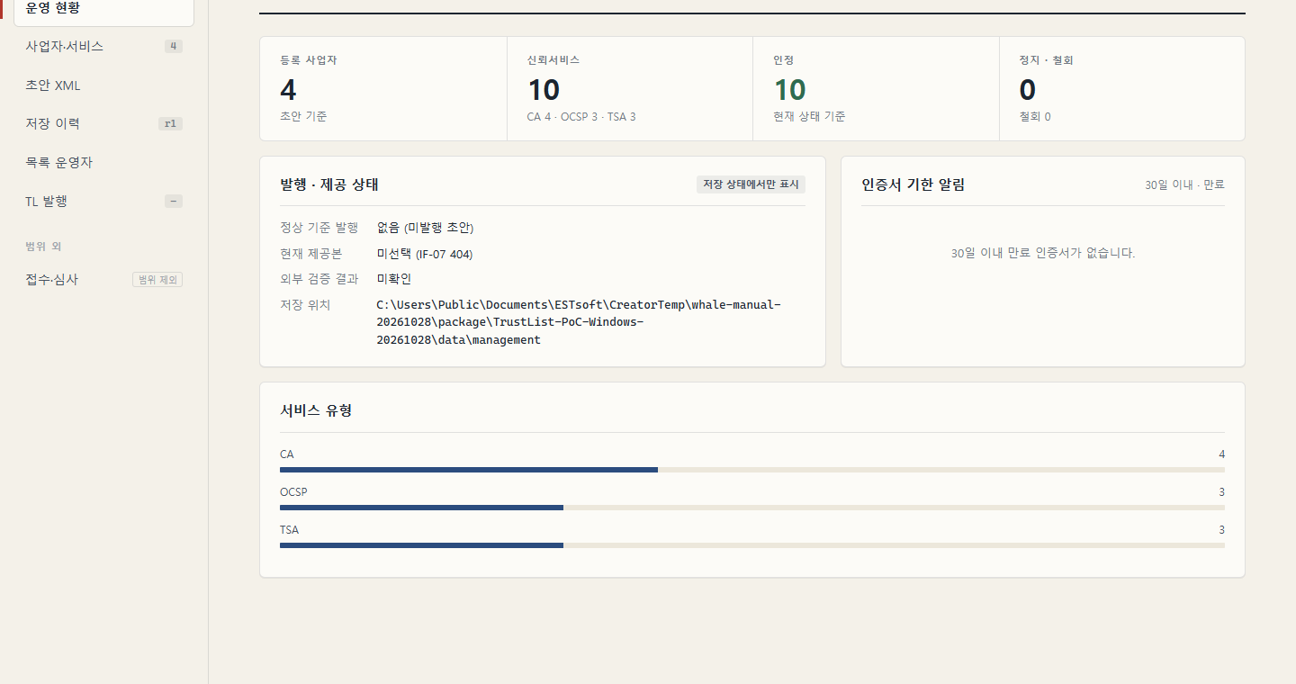
GUIDE 02 · 관리 시스템과 TL 작업대
관리 시스템
운영 현황
초기 자료는 사업자 4개, 서비스 10개입니다. CA 4개·OCSP 3개·TSA 3개로 구성합니다.
사업자·서비스
서비스 인증서를 등록하고 인정·정지 상태를 변경합니다.
TL 발행
초안을 검사하고 서명·발행한 뒤 공개 API로 제공할 TL을 선택합니다.
TrustList PoC · v1.0 · 2026-10-28
04 / 17
Notes:
본문:
관리 시스템
운영 현황: 초기 자료는 사업자 4개, 서비스 10개입니다. CA 4개·OCSP 3개·TSA 3개로 구성합니다.
사업자·서비스: 서비스 인증서를 등록하고 인정·정지 상태를 변경합니다.
TL 발행: 초안을 검사하고 서명·발행한 뒤 공개 API로 제공할 TL을 선택합니다.
근거: 별도 배포본 실측 화면 · 2026-10-28 · 기본 접속 포트는 18081 / 18082

Slide 5
GUIDE 02 · 관리 시스템과 TL 작업대
시험 자료
샘플 TL 비교는 새 배포 폴더에서 순번 1부터 진행합니다.
파일·입력
내용
samples/tl-1.xml
순번 1 · 시험 CA 인정
samples/tl-2.xml
순번 2 · 시험 CA 정지
samples/signed.pdf
두 TL로 검증할 동일한 PDF
samples/tl-root.pem
TL 서명 검증용 신뢰앵커 · 시작 스크립트에서 설정합니다.
samples/service-ca.pem
관리 시스템에 등록할 PDF용 CA 인증서
평가시각
2026-10-27T00:00:00Z
TrustList PoC · v1.0 · 2026-10-28
05 / 17
Notes:
본문:
시험 자료
샘플 TL 비교는 새 배포 폴더에서 순번 1부터 진행합니다.
samples/tl-1.xml | 순번 1 · 시험 CA 인정
samples/tl-2.xml | 순번 2 · 시험 CA 정지
samples/signed.pdf | 두 TL로 검증할 동일한 PDF
samples/tl-root.pem | TL 서명 검증용 신뢰앵커 · 시작 스크립트에서 설정합니다.
samples/service-ca.pem | 관리 시스템에 등록할 PDF용 CA 인증서
평가시각 | 2026-10-27T00:00:00Z
근거: 구현·배포본 확인

Slide 6
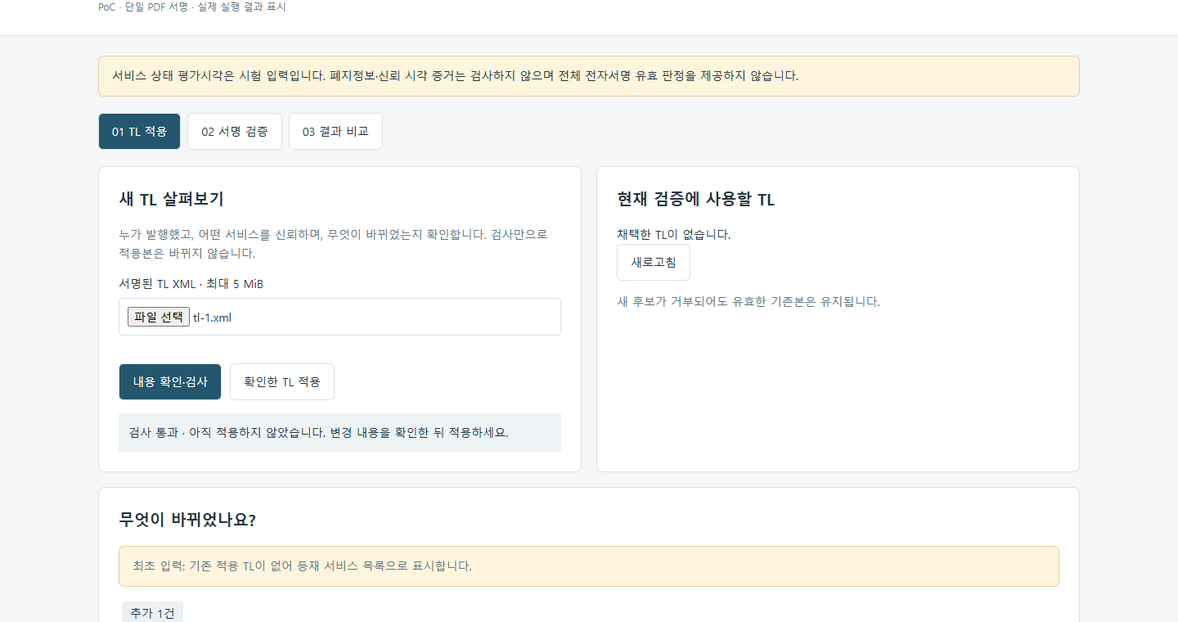
GUIDE 02 · 관리 시스템과 TL 작업대
샘플 TL 등록
샘플 TL 비교 · 1/4
파일 선택
01 TL 적용에서 samples/tl-1.xml을 선택합니다.
내용 확인·검사
발행정보, 사업자·서비스, 인증서와 인정 상태를 확인합니다.
TL 적용
확인한 TL 적용을 누릅니다. 현재 적용 TL 읽기로 등록된 구조를 조회합니다.
TrustList PoC · v1.0 · 2026-10-28
06 / 17
Notes:
본문:
샘플 TL 등록
샘플 TL 비교 · 1/4
파일 선택: 01 TL 적용에서 samples/tl-1.xml을 선택합니다.
내용 확인·검사: 발행정보, 사업자·서비스, 인증서와 인정 상태를 확인합니다.
TL 적용: 확인한 TL 적용을 누릅니다. 현재 적용 TL 읽기로 등록된 구조를 조회합니다.
근거: 별도 배포본 실측 화면 · 2026-10-28 · 기본 접속 포트는 18081 / 18082

Slide 7
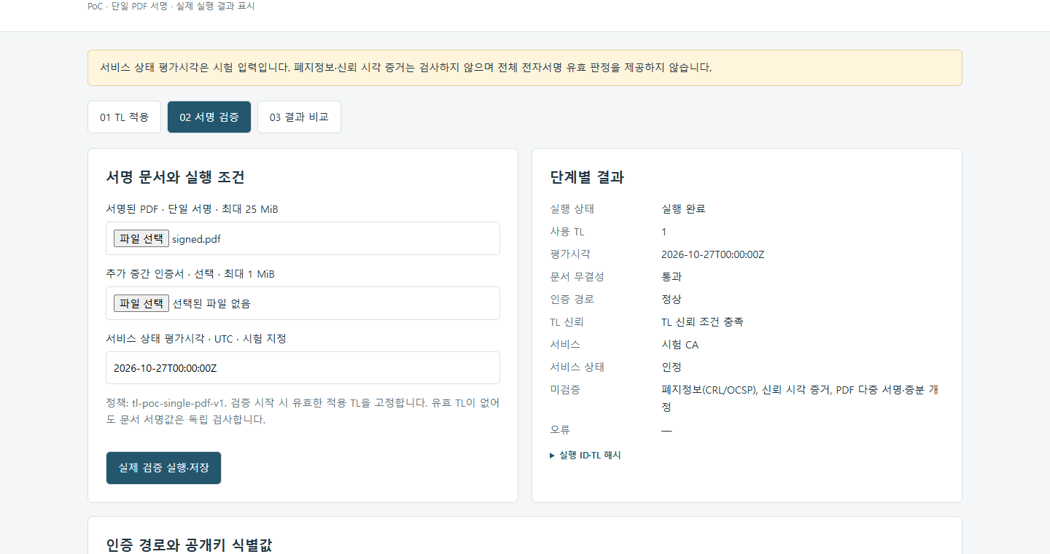
GUIDE 02 · 관리 시스템과 TL 작업대
PDF 검증
샘플 TL 비교 · 2/4
PDF
02 서명 검증에서 samples/signed.pdf를 선택합니다.
평가시각
2026-10-27T00:00:00Z를 입력합니다. 추가 인증서는 비워 둡니다.
실행
실제 검증 실행·저장을 누릅니다. 서비스 인정 상태와 TL 신뢰 조건 충족을 확인합니다.
TrustList PoC · v1.0 · 2026-10-28
07 / 17
Notes:
본문:
PDF 검증
샘플 TL 비교 · 2/4
PDF: 02 서명 검증에서 samples/signed.pdf를 선택합니다.
평가시각: 2026-10-27T00:00:00Z를 입력합니다. 추가 인증서는 비워 둡니다.
실행: 실제 검증 실행·저장을 누릅니다. 서비스 인정 상태와 TL 신뢰 조건 충족을 확인합니다.
근거: 별도 배포본 실측 화면 · 2026-10-28 · 기본 접속 포트는 18081 / 18082

Slide 8
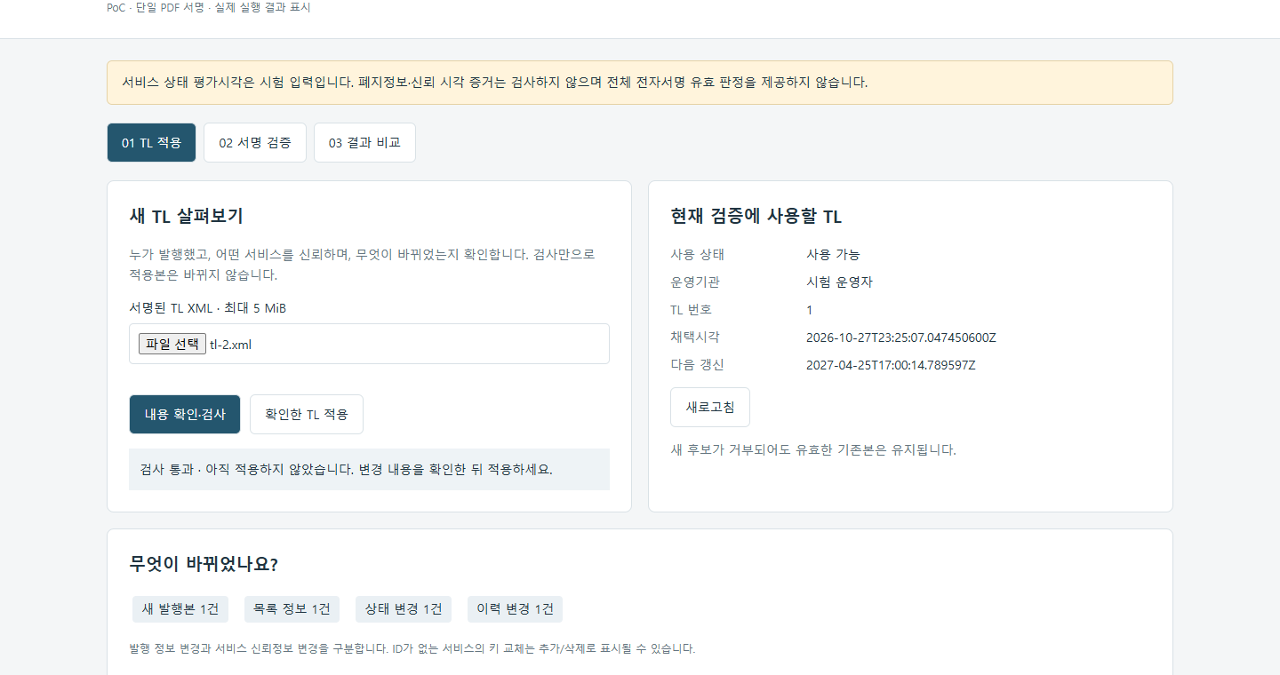
GUIDE 02 · 관리 시스템과 TL 작업대
TL 변경·재검증
샘플 TL 비교 · 3/4
변경 확인
samples/tl-2.xml을 선택하고 내용 확인·검사를 누릅니다. 서비스 상태와 이력의 변경을 확인합니다.
TL 적용
확인한 TL 적용을 누르고 현재 순번 2를 확인합니다.
재검증
같은 signed.pdf와 평가시각으로 실제 검증 실행·저장을 다시 누릅니다.
TrustList PoC · v1.0 · 2026-10-28
08 / 17
Notes:
본문:
TL 변경·재검증
샘플 TL 비교 · 3/4
변경 확인: samples/tl-2.xml을 선택하고 내용 확인·검사를 누릅니다. 서비스 상태와 이력의 변경을 확인합니다.
TL 적용: 확인한 TL 적용을 누르고 현재 순번 2를 확인합니다.
재검증: 같은 signed.pdf와 평가시각으로 실제 검증 실행·저장을 다시 누릅니다.
근거: 별도 배포본 실측 화면 · 2026-10-28 · 기본 접속 포트는 18081 / 18082

Slide 9
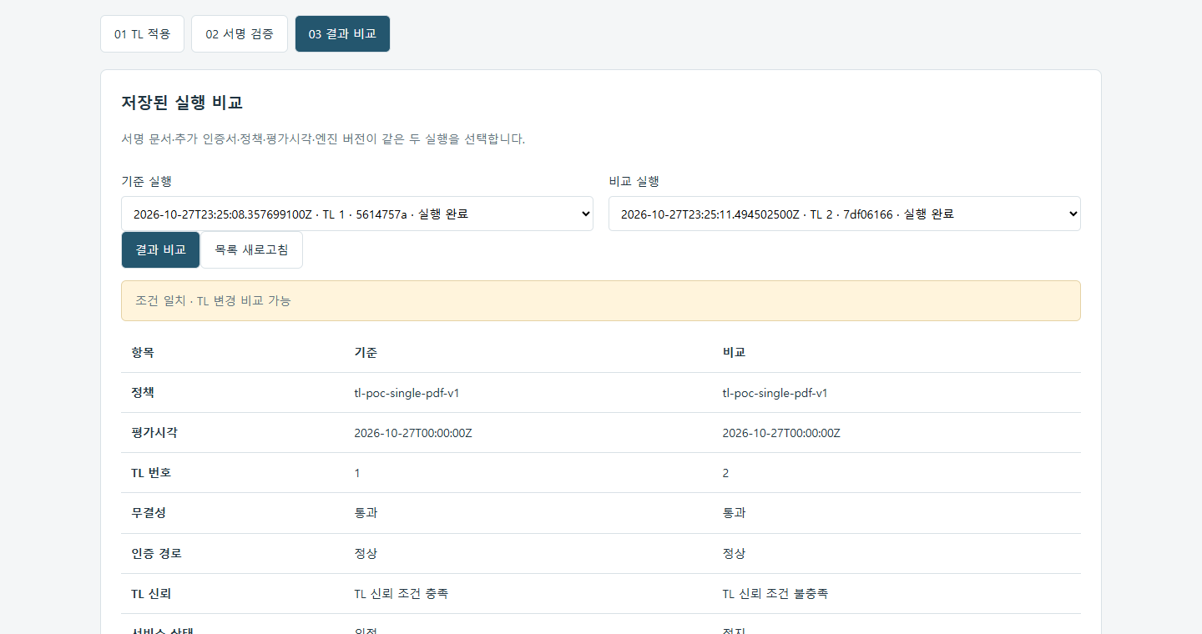
GUIDE 02 · 관리 시스템과 TL 작업대
검증 결과 비교
샘플 TL 비교 · 4/4 · 같은 PDF·평가시각에서 TL 변경에 따른 판단 차이를 확인합니다.
실행 선택
03 결과 비교에서 TL 1 실행과 TL 2 실행을 선택하고 결과 비교를 누릅니다.
상태 변화
인정 → 정지
TL 신뢰 조건 충족 → 불충족으로 바뀝니다.
유지되는 결과
두 실행 모두 문서 무결성은 PASSED, 인증 경로는 VALID입니다.
TrustList PoC · v1.0 · 2026-10-28
09 / 17
Notes:
본문:
검증 결과 비교
샘플 TL 비교 · 4/4 · 같은 PDF·평가시각에서 TL 변경에 따른 판단 차이를 확인합니다.
실행 선택: 03 결과 비교에서 TL 1 실행과 TL 2 실행을 선택하고 결과 비교를 누릅니다.
상태 변화: 인정 → 정지
TL 신뢰 조건 충족 → 불충족으로 바뀝니다.
유지되는 결과: 두 실행 모두 문서 무결성은 PASSED, 인증 경로는 VALID입니다.
근거: 별도 배포본 실측 화면 · 2026-10-28 · 기본 접속 포트는 18081 / 18082

Slide 10
GUIDE 02 · 관리 시스템과 TL 작업대
관리 TL 시험 입력값
관리 화면에는 KST를, 작업대 평가시각에는 UTC를 입력합니다.
항목
입력값
시작 환경
기존 환경을 Stop-Poc.cmd로 종료합니다. ZIP을 새 폴더에 풀고 시작합니다.
CA 서비스
Whale PDF 시험 CA / CA / 공동인증 / 0 (RootCA)
인정 시작
2026-10-26 09:00:00 KST
첫 발행
정상(BASELINE) / 순번 1 / 2026-10-26 21:00:00 KST
정지 효력·평가시각
2026-10-27 09:00:00 KST = 2026-10-27T00:00:00Z
둘째 발행
정상(BASELINE) / 순번 2 / 2026-10-27 21:00:00 KST
NextUpdate
두 발행 모두 시험 실행 시각 이후로 지정합니다.
TrustList PoC · v1.0 · 2026-10-28
10 / 17
Notes:
본문:
관리 TL 시험 입력값
관리 화면에는 KST를, 작업대 평가시각에는 UTC를 입력합니다.
시작 환경 | 기존 환경을 Stop-Poc.cmd로 종료합니다. ZIP을 새 폴더에 풀고 시작합니다.
CA 서비스 | Whale PDF 시험 CA / CA / 공동인증 / 0 (RootCA)
인정 시작 | 2026-10-26 09:00:00 KST
첫 발행 | 정상(BASELINE) / 순번 1 / 2026-10-26 21:00:00 KST
정지 효력·평가시각 | 2026-10-27 09:00:00 KST = 2026-10-27T00:00:00Z
둘째 발행 | 정상(BASELINE) / 순번 2 / 2026-10-27 21:00:00 KST
NextUpdate | 두 발행 모두 시험 실행 시각 이후로 지정합니다.
근거: 구현·배포본 확인

Slide 11
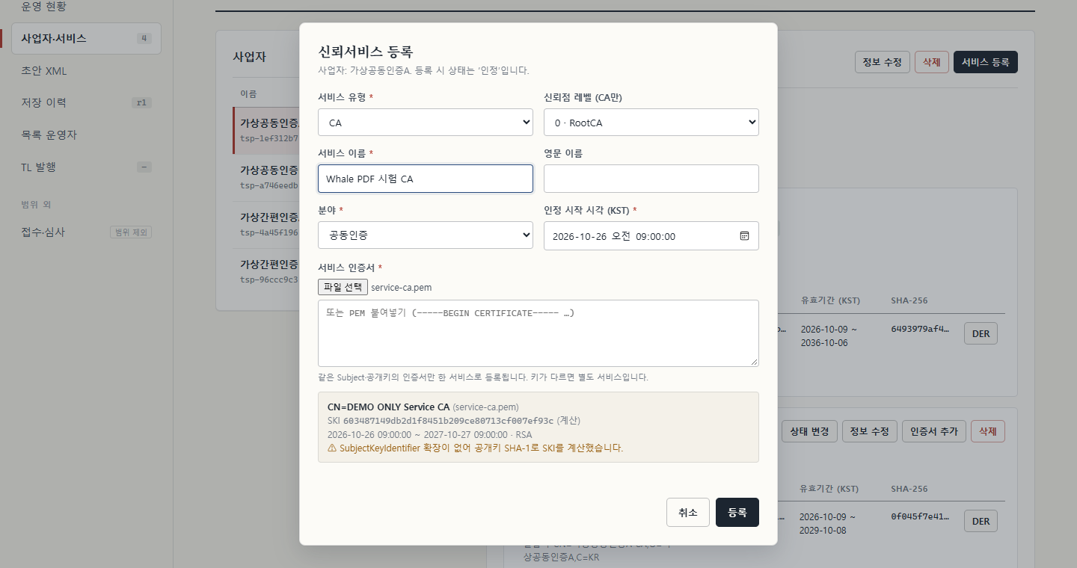
GUIDE 02 · 관리 시스템과 TL 작업대
CA 서비스 등록
관리 TL 발행 · 1/5
사업자 선택
사업자·서비스에서 기존 사업자를 선택하고 서비스 등록을 누릅니다.
서비스 입력
앞의 시험 입력값에 따라 CA 서비스와 인정 시작 시각을 입력합니다.
인증서 등록
samples/service-ca.pem을 등록하고 저장합니다. 서비스 수는 11개가 됩니다.
TrustList PoC · v1.0 · 2026-10-28
11 / 17
Notes:
본문:
CA 서비스 등록
관리 TL 발행 · 1/5
사업자 선택: 사업자·서비스에서 기존 사업자를 선택하고 서비스 등록을 누릅니다.
서비스 입력: 앞의 시험 입력값에 따라 CA 서비스와 인정 시작 시각을 입력합니다.
인증서 등록: samples/service-ca.pem을 등록하고 저장합니다. 서비스 수는 11개가 됩니다.
근거: 별도 배포본 실측 화면 · 2026-10-28 · 기본 접속 포트는 18081 / 18082

Slide 12
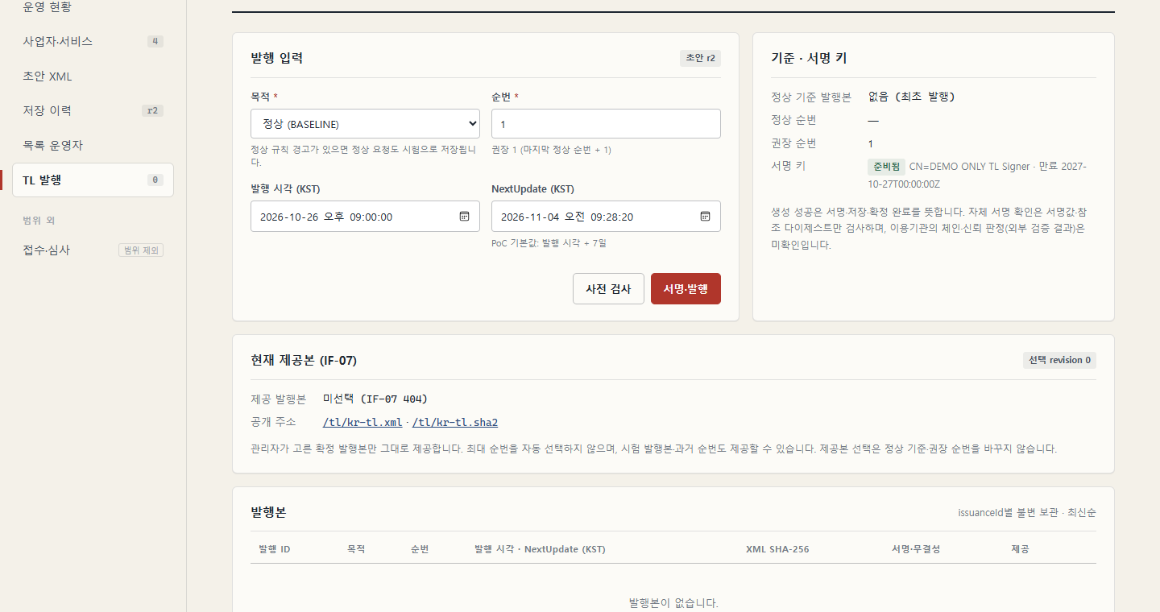
GUIDE 02 · 관리 시스템과 TL 작업대
TL 서명·발행
관리 TL 발행 · 2/5
발행 설정
TL 발행에서 정상(BASELINE), 순번 1과 첫 발행 시각을 입력합니다.
사전 검사
NextUpdate를 시험 실행 이후로 지정하고 사전 검사를 누릅니다.
발행
서명 키 준비 상태와 검사 결과를 확인한 뒤 서명·발행을 누릅니다.
TrustList PoC · v1.0 · 2026-10-28
12 / 17
Notes:
본문:
TL 서명·발행
관리 TL 발행 · 2/5
발행 설정: TL 발행에서 정상(BASELINE), 순번 1과 첫 발행 시각을 입력합니다.
사전 검사: NextUpdate를 시험 실행 이후로 지정하고 사전 검사를 누릅니다.
발행: 서명 키 준비 상태와 검사 결과를 확인한 뒤 서명·발행을 누릅니다.
근거: 별도 배포본 실측 화면 · 2026-10-28 · 기본 접속 포트는 18081 / 18082

Slide 13
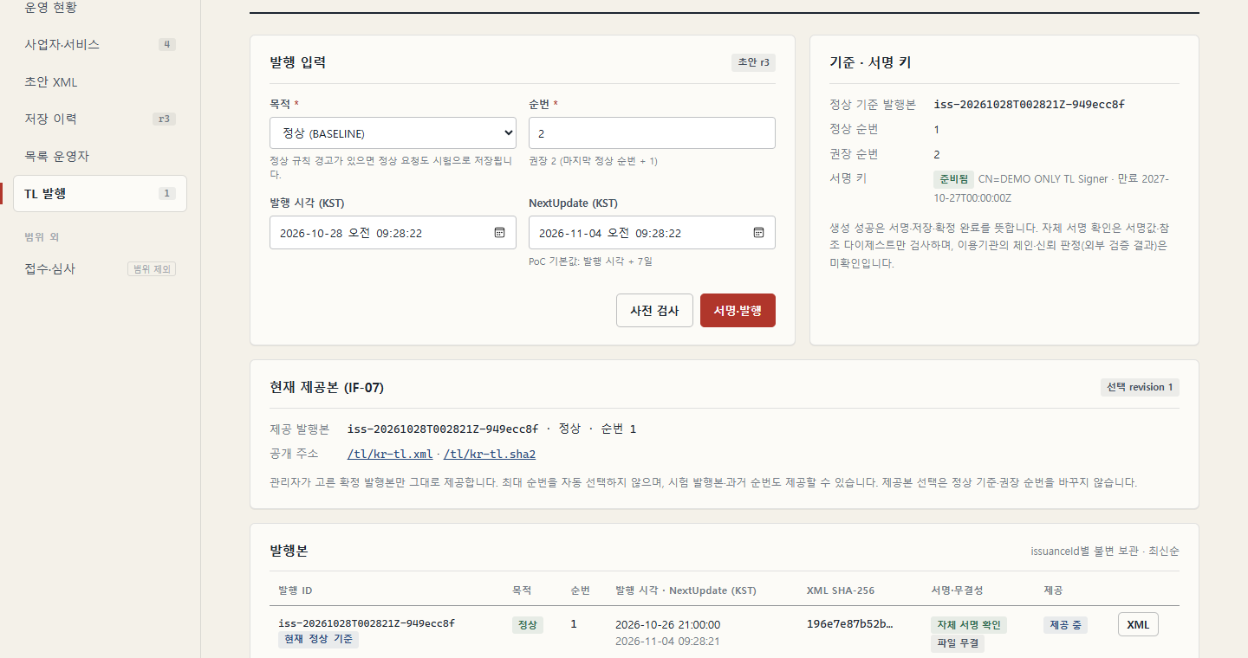
GUIDE 02 · 관리 시스템과 TL 작업대
TL 제공·다운로드
관리 TL 발행 · 3/5
제공본 선택
발행본 목록에서 이번 발행의 제공본으로를 누릅니다.
다운로드
다음 쪽의 명령으로 공개 API의 XML을 저장합니다.
검증
작업대에 파일을 적용하고 signed.pdf를 고정 평가시각으로 검증합니다.
TrustList PoC · v1.0 · 2026-10-28
13 / 17
Notes:
본문:
TL 제공·다운로드
관리 TL 발행 · 3/5
제공본 선택: 발행본 목록에서 이번 발행의 제공본으로를 누릅니다.
다운로드: 다음 쪽의 명령으로 공개 API의 XML을 저장합니다.
검증: 작업대에 파일을 적용하고 signed.pdf를 고정 평가시각으로 검증합니다.
근거: 별도 배포본 실측 화면 · 2026-10-28 · 기본 접속 포트는 18081 / 18082

Slide 14
GUIDE 02 · 관리 시스템과 TL 작업대
공개 TL 수신
다운로드한 TL을 작업대와 웨일의 검증에 사용합니다.
curl.exe --fail-with-body `
-o management-tl.xml `
http://localhost:18081/tl/kr-tl.xml
# TL 작업대
# 01 TL 적용 → management-tl.xml 선택
# → 내용 확인·검사 → 확인한 TL 적용
# 02 서명 검증 → samples/signed.pdf
# 평가시각: 2026-10-27T00:00:00Z
# → 실제 검증 실행·저장
실행 위치
배포 폴더에서 PowerShell로 실행합니다.
웨일 연동
웨일의 원격 수신 URL에도 같은 /tl/kr-tl.xml 주소를 설정합니다.
TrustList PoC · v1.0 · 2026-10-28
14 / 17
Notes:
본문:
공개 TL 수신
다운로드한 TL을 작업대와 웨일의 검증에 사용합니다.
실행 위치: 배포 폴더에서 PowerShell로 실행합니다.
웨일 연동: 웨일의 원격 수신 URL에도 같은 /tl/kr-tl.xml 주소를 설정합니다.
근거: 실제 API 계약 · 예시 값은 실행 환경에 맞게 변경

Slide 15
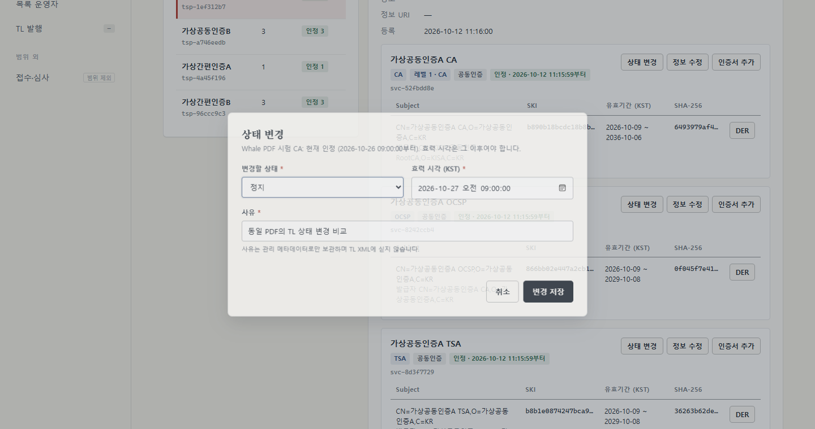
GUIDE 02 · 관리 시스템과 TL 작업대
서비스 정지·재발행
관리 TL 발행 · 4/5
상태 변경
Whale PDF 시험 CA에서 상태 변경을 누르고 정지(SUSPENDED)를 선택합니다.
효력 시각
2026-10-27 09:00:00 KST를 입력합니다. 사유는 동일 PDF의 TL 상태 변경 비교로 입력합니다.
재발행·제공
시험 입력값의 둘째 발행 시각으로 순번 2를 발행하고 제공본으로 선택합니다.
TrustList PoC · v1.0 · 2026-10-28
15 / 17
Notes:
본문:
서비스 정지·재발행
관리 TL 발행 · 4/5
상태 변경: Whale PDF 시험 CA에서 상태 변경을 누르고 정지(SUSPENDED)를 선택합니다.
효력 시각: 2026-10-27 09:00:00 KST를 입력합니다. 사유는 동일 PDF의 TL 상태 변경 비교로 입력합니다.
재발행·제공: 시험 입력값의 둘째 발행 시각으로 순번 2를 발행하고 제공본으로 선택합니다.
근거: 별도 배포본 실측 화면 · 2026-10-28 · 기본 접속 포트는 18081 / 18082

Slide 16
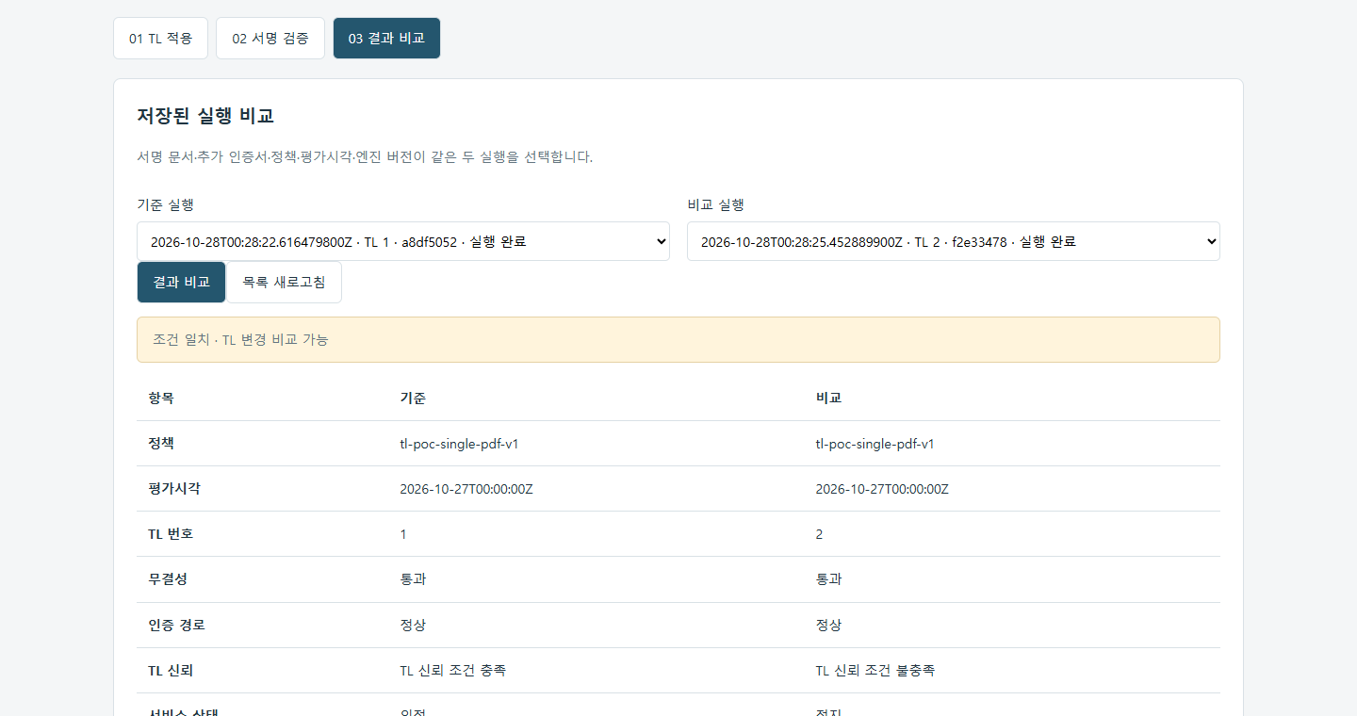
GUIDE 02 · 관리 시스템과 TL 작업대
관리 TL 결과 비교
관리 TL 발행 · 5/5
재수신·적용
공개 TL을 다시 다운로드하고 작업대에 적용합니다.
재검증
같은 signed.pdf와 2026-10-27T00:00:00Z로 검증합니다.
결과 비교
순번 1과 2의 실행을 비교합니다. 인정 → 정지, TL 신뢰 조건 충족 → 불충족을 확인합니다.
TrustList PoC · v1.0 · 2026-10-28
16 / 17
Notes:
본문:
관리 TL 결과 비교
관리 TL 발행 · 5/5
재수신·적용: 공개 TL을 다시 다운로드하고 작업대에 적용합니다.
재검증: 같은 signed.pdf와 2026-10-27T00:00:00Z로 검증합니다.
결과 비교: 순번 1과 2의 실행을 비교합니다. 인정 → 정지, TL 신뢰 조건 충족 → 불충족을 확인합니다.
근거: 별도 배포본 실측 화면 · 2026-10-28 · 기본 접속 포트는 18081 / 18082

Slide 17
GUIDE 02 · 관리 시스템과 TL 작업대
문제 해결
파일 검사 후 확인한 TL 적용까지 완료하면 현재 적용 TL을 조회할 수 있습니다.
증상·코드
조치
Java 21 is required
config.json의 javaHome에 JDK 21 루트를 지정합니다.
management is already running
Status-Poc.cmd로 확인합니다. 재시작은 Stop-Poc.cmd → Start-Poc.cmd 순서로 실행합니다.
공개 URL 404
TL을 발행하고 제공본으로 선택합니다.
TL_ROLLBACK / TL_CONFLICT
새 배포 폴더에서 순번 1부터 진행합니다. 샘플 TL과 관리 TL 시험은 별도 폴더를 사용합니다.
TL_EXPIRED
NextUpdate를 시험 실행 이후로 설정해 새 TL을 발행합니다.
TL_CHAIN_UNTRUSTED
TL과 신뢰앵커(samples/tl-root.pem)의 인증서 구성을 확인합니다.
TrustList PoC · v1.0 · 2026-10-28
17 / 17
Notes:
본문:
문제 해결
파일 검사 후 확인한 TL 적용까지 완료하면 현재 적용 TL을 조회할 수 있습니다.
Java 21 is required | config.json의 javaHome에 JDK 21 루트를 지정합니다.
management is already running | Status-Poc.cmd로 확인합니다. 재시작은 Stop-Poc.cmd → Start-Poc.cmd 순서로 실행합니다.
공개 URL 404 | TL을 발행하고 제공본으로 선택합니다.
TL_ROLLBACK / TL_CONFLICT | 새 배포 폴더에서 순번 1부터 진행합니다. 샘플 TL과 관리 TL 시험은 별도 폴더를 사용합니다.
TL_EXPIRED | NextUpdate를 시험 실행 이후로 설정해 새 TL을 발행합니다.
TL_CHAIN_UNTRUSTED | TL과 신뢰앵커(samples/tl-root.pem)의 인증서 구성을 확인합니다.
근거: 구현·배포본 확인

